Slide 1
第四章 存储子系统

Slide 2
本章需解决的主要问题：
（1）存储器如何存储信息？
（2）在实际应用中如何用存储芯片组成具有一定容量的存储器？
（3）如何改进存储系统的性能？

Slide 3
4.1 概述
1.存储系统的层次结构
L₁和L₂(L₃)
CPU
Cache
主存
外存

Slide 4
（1）主存
（内存）
主要存放CPU当前使用的指令和数据。
能随机访问
工作速度快
容量有限
（2）辅存
（外存）
速度较慢
存放大量的后备程序和数据
容量大

Slide 5
（3）高速缓冲存储器(Cache)
存放CPU在当前一小段时间内多次使用的程序和数据，以缓解CPU和主存的速度差异。
速度很快
两(三)级
容量小
CPU
Cache
主存
外存

Slide 6
2.多体交叉存取
M0
M1
M2
M3
主存分成若干独立存储体。
0
1
2
3
4
5
6
7
在一个存取周期中，
CPU交叉访问多个体，缩短平均访存时间。
存储器控制部件
CPU
CPU每隔1/4存取周期从主存读/写一个数据。
R/W
R/W
R/W
R/W

Slide 7
3.物理存储器与虚拟存储器
物理存储器:真正在物理上存在的存储器，简称为实存，其地址称为物理地址或实地址
虚拟存储器:虚拟存储器是一个逻辑模型，并不是一个实际的物理存储器，靠硬件+操作系统来实现，在软件编程上可用。其容量称为虚拟存储空间，地址称为虚拟地址或逻辑地址

Slide 8
4.存储器的分类(按存储介质)
（1）半导体存储器
静态存储器:利用双稳态触发器的两个稳定状态存储信息,有源器件。断电，信息易失。
动态存储器:依靠电容上的电荷暂存信息，主存。需要动态刷新。
（2）磁表面存储器
利用磁层上不同方向的磁化区域表示信息,容量大,非破坏性读出,长期保存信息,速度慢,外存
例如：IDE硬盘，SATA硬盘

Slide 9
（3）光盘存储器
利用光斑的有无表示信息,容量很大，非破坏性读出,长期保存信息,速度慢,外存
只读型光盘CD-ROM
一次写入型光盘WORM
可擦除重写型光盘

Slide 10
3.存储器的分类(按存取方式)
（1）随机存取存储器(RAM，ROM)
随机存取：
可按地址访问存储器中的任一单元，访问时间与单元地址无关
RAM（Random Access Memory）
例如，主存
ROM (Read-Only Memory)
例如，微程序控制器中的控制存储器（CM）

Slide 11
RAM：
如：SDR、DDR
可读可写
固存：
用户不能编程
PROM：
用户可一次编程
ROM：
只读不写
EPROM：
可多次编程
（紫外线擦除）
EEPROM：
可多次编程
（电擦除）
FLASH Memory（闪存）
接近
速度指标：
存取周期或读/写周期
（ns）
作主存、高速缓存。

Slide 12
（2）顺序存取存储器
（SAM, Sequential Access Memory）
访问时读/写部件按顺序查找目标地址，访问时间与数据位置有关。
例如，磁带机（录音机）。
等待操作
两步操作
读/写操作
平均等待时间
（ms）
速度指标
数据传输率
（B/s）

Slide 13
（3）直接存取存储器
（DAM, Direct Access Memory）
访问时读/写部件先直接指向一个小区域，再在该区域内顺序查找。
访问时间与数据位置有关，例如硬盘。
定位（寻道）操作
三步操作
等待（旋转）操作
读/写操作
平均定位（平均寻道）时间
（ms）
速度指标
平均等待（平均旋转）时间
（ms）
数据传输率
（带宽，位/秒）

Slide 14
5.存储器的技术指标
(1)存取时间
从存储器收到读写命令，到存储器读出（写入）信息所需要的时间，T_{A}
(2)存取周期
存储器做连续访问操作过程中一次完整的存取操作所需的全部时间，T_{M} (通常T_{M}>T_{A})
存取时间
恢复期
存取周期

Slide 15
(3)数据传输率 R
单位时间内存取的信息数量，也叫带宽或频宽
存储器数据位宽
数据传输率=
bps
存取周期
【例】某内存条标称频率为133M，位宽64比特，则其带宽为：
R=64×133M÷8=1064MBps

Slide 16
4.2 半导体存储原理及芯片
TTL型
双极型
速度很快、
功耗大、
容量小
ECL型
P-MOS
功耗小、
容量大
电路结构
N-MOS
（静态MOS除外）
MOS型
CMOS(PN两者互补组成)
静态MOS
工作方式
动态MOS

Slide 17
存储信息原理
静态存储器SRAM
（双极型、静态MOS型）：
依靠双稳态电路内部交叉反馈的机制存储信息。
功耗较大,速度快,作Cache。
动态存储器DRAM
（动态MOS型）：
依靠电容存储电荷的原理存储信息。
功耗较小,容量大,速度较快,作主存。

Slide 18
4.2.2 静态MOS存储单元与芯片
Vcc
W
W
V3
V4
V5
V6
V1
V2
Z
N沟道-MOS六管(场效应管)静态存储单元

Slide 19
1.六管单元
Vcc
W
W
（1）组成
V1、V3：MOS反相器
V3
V4
V5
V6
V2、V4：MOS反相器
V1
V2
触发器
V5、V6：控制门管
Z：字线，选择存储单元(高电平)
Z
W、
W：
位线，完成读/写操作
（2）定义
写入“0”：V1导通，V2截止；
写入“1”：V1截止，V2导通。

Slide 20
（3）工作
Vcc
W
W
Z：加高电平，
V5、V6
导通，选中该单元。
V3
V4
V5
V6
写入：在W、W上分别加
高、低电平，写1/0。
V1
V2
读出：根据W、W上有无
电流，读1/0。
Z
（4）保持
Z：加低电平，
V5、V6截止，该单元未选中，保持原状态。
只要电源正常，保证向导通管提供电流，便能维持一管导通，另一管截止的状态不变，故称静态。
静态单元是非破坏性读出，读出后不需重写。

Slide 21
2.存储芯片
[例]SRAM芯片Intel 2114（1K×4位）
Vcc A7 A8 A9 D0 D1 D2 D3 WE
18
10
外特性
2114（1K×4）
1
9
A6 A5 A4 A3 A0 A1 A2 CS GND
地址端：
A9～A0（入）
数据端：
D3～D0（双向入/出）
= 0 选中芯片
片选CS
= 1 未选中芯片
控制端：
= 0 写
写使能WE
= 1 读
电源、地:VCC、GND

Slide 22
4.2.3 动态MOS存储单元与芯片
W
W
V3
V4
1.四管单元
V1、V2：记忆管
V1
V2
C1、C2：柵极电容
C1
C2
V3、V4：控制门管
Z：字线
Z
W、
W：
位线
动态MOS四管存储单元

Slide 23
W
W
V3
V4
（2）定义
V1
V2
0：V1导通，V2截止
C1
C2
（C1有电荷，C2无电荷）
1：V1截止，V2导通
Z
（C1无电荷，C2有电荷）
（3）工作
Z：加高电平，
V3、V4导通，选中该单元。

Slide 24
W
W
写入：在W、W上分别加
高、低电平，写1/0。
V3
V4
读出：W、W先预充电至
V1
V2
高电平，断开充电回路，然后字线 Z 再加高电平
C1
C2
再根据W、W上有无电流，
读出0/1。
Z
（4）保持
Z：加低电平，
V3、V4截止，该单元未选中，保持原状态。
需定期向电容补充电荷（动态刷新），故称动态。
四管单元是非破坏性读出，读出过程即实现刷新。

Slide 25
3.存储芯片
GND CAS Do A6 A3 A4 A5 A7
例.DRAM芯片2164
（64K×1位）
16
9
2164（64K×1）
1
8
空闲/刷新 Di WE RAS A0 A2 A1 Vcc
地址端：
A7～A0（入）
分时复用，提供16位地址。
Di（入）
数据端：
Do（出）
= 0 写
写使能WE
高8位地址
= 1 读
控制端：
行地址选通RAS
：=0时A7～A0为行地址
片选
列地址选通CAS
：=0时A7～A0为列地址
电源、地
低8位地址
1脚未用，或在新型号中用于片内自动刷新。

Slide 26
4.2.3 半导体只读存储器
1、MROM(掩模型只读存储器)
2、PROM(可一次编程只读存储器)
3、EPROM(可擦除可编程只读存储器)
4、EEPROM(电擦除可重写只读存储器)
5、FLASH(快擦写型电可重编程存储器)

Slide 27
4.3 主存的组织
4.3.1 半导体存储器逻辑设计
需解决：
芯片的选用、
片内地址分配与片选逻辑、
信号线的连接。

Slide 28
1.位扩展方式
进行位数扩充（即加大字长）；当主存储器的字数与单个存储芯片的字数相同而位数不同时，可采用位扩展的方式来构成主存储器。
由mk×n₁的存储器芯片组成mk×n₂的存储器，需要n₂/n₁片mk×n₁的存储器芯片。

Slide 29
2.字扩展方式
增加存储器中字的数量，而位的数量保持不变；当主存储器的字长与单个存储芯片的字长相同，而字数不同时，可采用字扩展方式。
由m₁k×n的存储器芯片组成m₂k×n的存储器，需要m₂/m₁片m₁k×n的存储器芯片。
3.字位同时扩展方式
由m₁k×n₁的存储器芯片组成m₂k×n₂的存储器，需要（m₂/m₁） × （n₂/n₁）片m₁k×n₁的存储器芯片。

Slide 30
两种访存地址的译码方式
1.全译码方式
全译码方式是指选片地址部分必须全部有效，在以下两种情况下，必须用全译码方式。
1）CPU可访问的最大存储空间与实际使用的存储空间相同
2）如果实际使用的存储空间小于CPU可访问的最大存储空间，而且对实际使用空间的地址范围有严格要求。
2.部分译码方式
当实际使用的存储空间比CPU访问的最大存储空间小，而且对其地址范围没有严格要求，可用部分译码方式。

Slide 31
[例1]
用2114（1K×4）SRAM芯片组成容量为4K×8的存储器。地址总线A15～A0（低）,双向数据总线D7～D0（低）,读/写信号线R/W。
给出芯片内部地址分配与片选逻辑,并画出M框图。

Slide 32
1.计算芯片数
（1）先扩展位数，再扩展单元数。
2片1K×4
1K×8
8片
4组1K×8
4K×8
（2）先扩展单元数，再扩展位数。
4片1K×4
4K×4
8片
2组4K×4
4K×8

Slide 33
2.地址分配与片选逻辑
芯片内的寻址系统(二级译码)
存储器寻址逻辑
芯片外的地址分配与片选逻辑
为芯片分配哪几位地址，以便寻找片内的存储单元
由哪几位地址形成芯片选择逻辑，以便寻找芯片
存储空间分配：
4KB存储器在16位地址空间（64KB）中占据任意连续区间。

Slide 34
任意值
片选
片内地址
64KB
A15…A12 A11A10 A9……A0
0 0 0 …… 0
1K×4
1K×4
0 0 1 …… 1
4KB
0 1 0 …… 0
需12位地址寻址：
1K×4
1K×4
0 1 1 …… 1
1 0 0 …… 0
A11～A0
1K×4
1K×4
1 0 1 …… 1
1 1 0 …… 0
1K×4
1K×4
1 1 1 …… 1

Slide 35
低位地址分配给芯片，高位地址形成片选逻辑。
芯片 片内地址 片选信号 片选逻辑
1K
A9～A0
CS0
A11A10
1K
A9～A0
CS1
A11A10
1K
A9～A0
CS2
A11A10
1K
A9～A0
CS3
A11A10

Slide 36
3.线路连接
（1）扩展位数
（3）连接控制线
（2）扩展单元数
（4）片选逻辑电路
D7~D4
4
D3~D0
4
4
4
4
4
1K×4
1K×4
1K×4
1K×4
4
4
4
4
R/W
1K×4
1K×4
1K×4
1K×4
A9~A0
10
10
10
10
CS0
CS1
CS2
CS3
A11 A10
A11 A10
A11 A10
A11 A10

Slide 37
[例2]
某半导体存储器，按字节编址。其中，0000H～07FFH为ROM区，选用EPROM芯片（2KB/片）；0800H～13FFH为RAM区，选用RAM芯片（2KB/片和1KB/片）。地址总线A15～A0（低）。给出地址分配和片选逻辑。
1.计算容量和芯片数
ROM区：2KB
RAM区：3KB
共3片
2.地址分配与片选逻辑
存储空间分配：
先安排大容量芯片（放地址低端），再安排小容量芯片。
便于拟定片选逻辑。

Slide 38
A15A14A13A12A11A10A9…A0
64KB
0 0 0 0 0 0 …… 0
2K
ROM
0 0 0 0 0 1 …… 1
0 0 0 0 1 0 …… 0
2K
0 0 0 0 1 1 …… 1
RAM
0 0 0 1 0 0 0 … 0
1K
0 0 0 1 0 0 1 … 1
低位地址分配给芯片，高位地址形成片选逻辑。
芯片 片内地址 片选信号 片选逻辑
2K
A10～A0
CS0
A15A14A13A12A11
2K
A10～A0
CS1
A15A14A13A12A11
1K
A9 ～A0
CS2
A15A14A13A12A11A10

Slide 39
设计一个半导体存储器，其中RAM区为16 KB，选用RAM芯片（8 K×4 bit/片）；ROM区32 KB，选用ROM芯片（16 K×8 bit/片）。已知CPU地址总线A₁₅～A₀（低），双向数据线D₇～D₀（低），读写信号线WE。请回答下列问题：
（1）组成该存储器需用RAM芯片和ROM芯片各多少片？
（2）各芯片需连入哪几根地址线？
（3）写出各片选信号的逻辑式。

Slide 40
设计一个半导体存储器，按字节编址，其中0000H~0FFFH为RAM区，选用RAM芯片（2K×8位/片）；1000H~2FFFH为ROM区，选用ROM芯片（4K×4位/片）。已知CPU地址总线A15～A0（低），双向数据线D7～D0（低），读写信号线WE。请回答下列问题：
（1）组成该存储器需用RAM芯片和ROM芯片各多少片？
（2）各芯片需连入哪几根地址线？
（3）写出各片选信号的逻辑式。

Slide 41
4.3.3 主存的外部连接方式
1. 系统的结构模式
CPU
地址
CPU
地址锁存器
地址
数据
数据缓冲器
数据
R/W
R/W
总线控制器
存储器
存储器
（a）最小系统模式
（b）较大系统模式

Slide 42
CPU
地址锁存器
地址
数据缓冲器
数据
总线控制器
R/W
存储器
专用存储总线
（C）专用存储总线模式

Slide 43
4.3.5 存储器的刷新
（一）动态存储器的刷新
1.刷新含义和原因
含义：
定期向电容补充电荷
刷新。
原因：
动态存储器依靠电容电荷存储信息。平时无电源供电，时间一长电容电荷会泄漏，需定期向电容补充电荷，以保持信息不变。

Slide 44
注意刷新与重写的区别。
破坏性读出后重写，以恢复原来的信息。
非破坏性读出的动态M，需补充电荷以保持原来的信息。
2.最大刷新间隔 2ms。
以封装后的一个存储芯片为单位，2ms内必须对所有片内存储单元刷新一遍。
逐行刷新。
3.刷新方法
刷新1行所用的时间
刷新周期
（小于存取周期）
刷新一块芯片所需的刷新周期数由芯片矩阵的行数决定。

Slide 45
4.刷新周期的安排方式
（1）集中刷新
2ms内集中安排所有刷新周期。
R/W
R/W
刷新
刷新
用在实时要求不高的场合。
2ms
50ns
死区
（2）分散刷新
各刷新周期分散安排在存取周期中。
R/W
刷新
R/W
刷新
用在低速系统中。
100ns

Slide 46
（3）异步刷新
各刷新周期分散安排在2ms内,每隔一段时间刷新一行。
2ms
例：
≈15.6微秒
平均15.6um提一次刷新请求刷新1行，2ms内刷新完片内所有行。
128行
R/W
R/W
刷新
R/W
R/W
刷新
R/W
15.6微秒
15.6微秒
15.6微秒
刷新请求
刷新请求
（DMA请求）
（DMA请求）
用在大多数计算机中。

Slide 47
4.5 磁盘存储器
1.几个基本概念
1）记录面：磁盘片的表面。
2）磁道：记录面上一系列的同心圆称为磁道，它的编号由外向内，最外边的一个同心圆称为零磁道。
3）柱面：所有记录面上半径相等的磁道的集合称为圆柱面；一个磁盘组的圆柱面数等于其中一个记录面上的磁道数。
4）扇区：将每个磁道分为若干个区域，每个区域称为一个扇区。

Slide 48
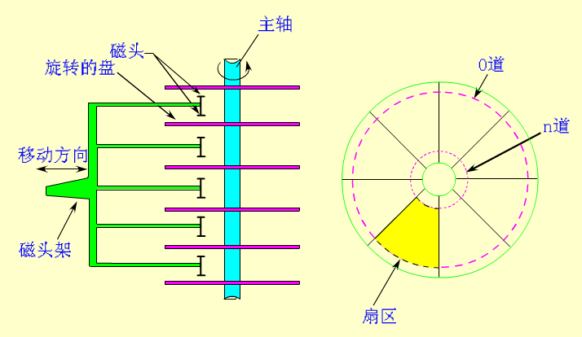

Slide 49
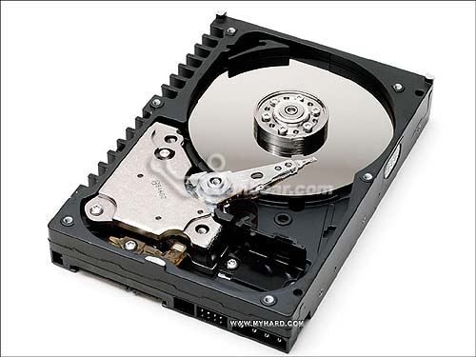

Slide 50
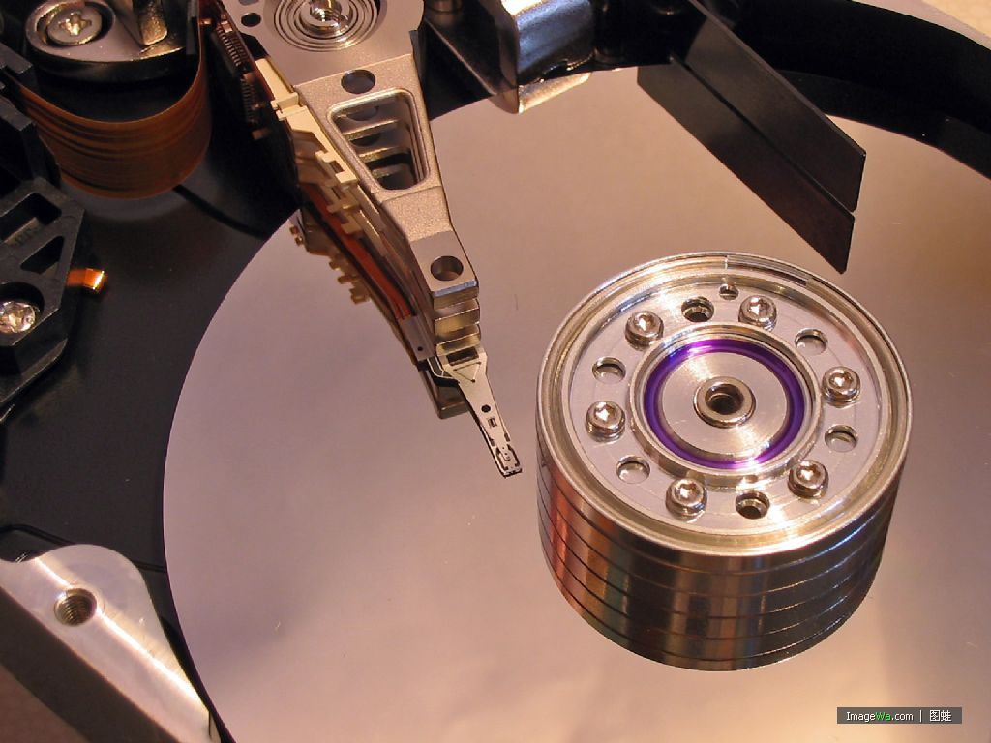

Slide 51




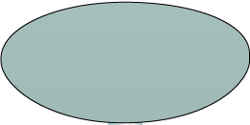






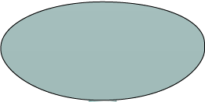



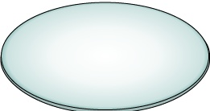




物理磁盘的结构
磁盘轴
扇区
扇区
磁道
柱面
磁道
盘片
Notes:
磁盘上的数据记录在磁道上，磁道是盘片上以磁盘轴为中心的同心环。磁道以零开始从盘片外边缘进行编号。盘片上每英寸的磁道数 (TPI) 也称磁道密度，用来衡量盘片上磁道排布的紧密程度。
每个磁道划分为若干称作扇区的更小单元。扇区是最小、可单独寻址的存储单元。驱动器制造商会采用低级别格式化工序在盘片上刻写磁道和扇区结构。每个磁道的扇区数目因驱动器类型而异。首批个人计算机磁盘的每个磁道具有 17 个扇区。最近的磁盘在单个磁道中包含的扇区数量已远胜从前。一个盘片上可能有数千磁道，具体取决于盘片的实际尺寸和记录密度。
通常，一个扇区保存 512 字节的用户数据，不过某些磁盘可能格式化为具有更大的扇区大小。除用户数据外，扇区还存储着其他信息，例如扇区编号、磁头编号或盘片编号，以及磁道编号。这些信息可帮助控制器定位驱动器上的数据。
柱面是由每个驱动器盘片两面上完全相同的磁道组成的集合。读/写磁头的位置用柱面编号而非磁道编号加以指代。
模块 2：数据中心环境

Slide 52
2.磁盘地址格式
如果一个较大的文件，在某磁道、某记录面的所有扇区都存不下时，应先改变记录面号（即换成与该磁道号对应的另一个记录面存放）。只有当该磁道号对应的所有记录面都存放不下时，才改变磁道号。
3.磁盘存储器的主要技术指标
1）存储密度:磁盘单位面积能记录的二进制信息量，包括道密度和位密度。
道密度：沿磁盘半径方向单位长度上的磁道数。
道密度=磁道数/存储区域的长度
单位 道/英寸、道/毫米

Slide 53
位密度：磁道单位长度上可以记录的二进制代码位数。
位密度=磁道容量/内圈周长
单位 位/英寸、位/毫米
磁道周长不同，但其磁道容量相同，内圈位密度最大，外圈的位密度最小。
2）存储容量：磁表面存储器可以存储的总字节数，包括格式化容量和非格式化容量。
格式化容量：按照某种特定的记录格式所能存储信息的总量，也是用户真正能够使用的容量。
格式化容量=记录面数×每面的磁道数×每道扇区数×每个扇区的字节数

Slide 54
非格式化容量：磁记录表面可以利用的磁化单元总数
非格式化容量=记录面数×每面的磁道数×磁道容量
3）平均存取时间：从读写命令发出后，磁头从某一起始位置出发移动到新的记录位置，再到开始从盘片表面读出或写入信息所需要的时间，包括找道时间和等待时间。
找道时间：将磁头定位到所要求的磁道上所需的时间。
等待时间：等待磁道上需要访问的信息到达磁头的时间。
平均存取时间=平均找道时间+平均等待时间
平均找道时间=（最大找道时间+最小找道时间）/2
平均等待时间=磁盘旋转一周所需要的时间的一半=1/2*
（1/转速）

Slide 55
4）数据传输率：磁表面存储器在单位时间内向主机传送数据的字节数。
平均数据传输率=每道扇区数×扇区容量×盘片转速

Slide 56
一台有3个盘片的磁盘组，共有4个记录面，转速为7200转/分，盘面有效记录区域的外直径为30㎝，内直径为20㎝，记录位密度为250bit/mm，磁道密度为8道/mm，盘面分16个扇区，每扇区1024字节，设磁头移动速度2m/s。
①试计算盘组的格式化容量和非格式化容量.
②计算该磁盘的数据传速率、平均找道时间和平均等待时间
③若一个文件超出1个磁道容量，余下的部分是存于同一盘面上，还是存于同一柱面上，请给出一个合理的磁盘地址方案。
Notes:
每道的非格式化容量：157000bit=19625B
每道格式化容量：16384B
盘组非格式化容量：4*400*19625B=31.4MB
盘组格式化容量：4*400*16384B=26.2MB
数据传输率=16384B*7200/60=1.966MB/S
平均找道时间=12.5ms
平均等待时间=4.15ms
柱面号（9位）记录面号（2位）扇区号（4位）

Slide 57
4.7 存储系统性能的改进措施
4.7.1高速缓冲存储器
一、概述
1. 问题的提出
避免 CPU “空等” 现象
CPU 和主存的速度差异
CPU
缓存
主存
容量小
速度高
容量大
速度低

Slide 58
程序访问的局部性原理：
在一个较短的时间间隔内，对存储器的访问大部分将集中在一个局部区域中，而对此地址范围之外的地址很少访问。这种现象称之为局部性原理。
原因 ：由于编程时指令地址的分布基本上连续，对循环程序段的执行往往要重复若干遍；

Slide 59
2. Cache 的工作原理
(1) 主存和缓存的编址
主存储器
主存块号
标记
Cache
缓存块号
0
0
字块 0
字块 0
…
…
1
…
字块 1
1
…
字块 1
~
~
~
~
~
~
~
~
2^{m}－1
2^{c}－1
字块 M－1
字块 C－1
n位
m位
b位
c位
b位
主存块号
块内地址
缓存块号
块内地址
M块
B个字
C块
B个字
主存和缓存按块存储 块的大小相同
B 为块长

Slide 60
(2) 命中与未命中
缓存共有 C 块
主存共有 M 块
M >> C
命中
主存块 调入 缓存
主存块与缓存块 建立 了对应关系
用 标记记录 与某缓存块建立了对应关系的 主存块号
未命中
主存块 未调入 缓存
主存块与缓存块 未建立 对应关系

Slide 61
(3) Cache 的命中率
CPU 欲访问的信息在 Cache 中的 比率
命中率 与 Cache 的 容量 与 块长 有关
在一个程序执行期间，设Nc表示cache完成存取的总次数，Nm表示主存完成存取的总次数，h定义为命中率，则有
h=Nc/（Nc+Nm)

Slide 62
(4) Cache –主存系统的效率
访问效率 e 与 命中率 有关
若tc表示命中时的cache访问时间，tm表示未命中时的主存访问时间，1-h表示未命中率，则cache/主存系统的平均访问时间ta为：
ta=h*tc+（1-h)tm
访问 Cache 的时间
e = × 100%
平均访问时间
t_{c}
则
e = × 100%
h × t_{c}+ (1－h)× t_{m}

Slide 63
例：CPU执行一段程序时，cache完成存取的次数为1900次，主存完成存取的次数为100次，已知cache存取周期为50ns，主存存取周期为250ns，求cache/主存系统的效率和平均访问时间。

Slide 64
3.主存与Cache的地址映射
（1）直接映射
主存中每一个页只能映射到某一固定的Cache页中，直接映射有如下函数关系：
K=J mod 2^{c}
K为Cache的页号；
J为主存的页号；
C为Cache页号的位数。

Slide 65
组号 | 0页
组号 | 1页
… | …
组号 | 15页
0页
1页
…
15页
主存组号 | 组内页号 | 页内地址
第0组
7位 4位 9位
0000001 1111 01~010
7位 Cache
16页
17页
…
31页
第1组
定位Cache页，读取组号
…
…
相等吗？
2032页
2033页
…
2047页
据此判断内存目标页是否在Cache中
第127组
直接映射 C=4、N_{a}=20，每页512字节

Slide 66
（2）全相联映射
主存中任何一块都可以映射到Cache中的任何一块位置上。
存在的缺点：
Cache标记太长，判断时间太长。
其硬件复杂、成本高、实现起来比较困难。

Slide 67
标记 | 0页
标记 | 1页
… | …
标记 | 15页
0页
1页
…
15页
16页
…
2046页
2047页
主存标记 | 页内地址
11位 9位
00000011111 01~010
11位 Cache
将主存页标记与Cache页标记比较，判断主存页是否已映射到缓存
主存
全相联映射 N_{a}=20，每页512字节

Slide 68
（3）组相联映射
是一种直接映射和全相联映射的折衷方案。
主存和Cache都分组，主存中组内的页数与Cache的分组数相同。
组间采用直接映射，组内采用全相联映射。
判断的速度较快，硬件较简单、成本较低、比较容易实现。

Slide 69
标记 | 0页
标记 | 1页
标记 | 2页
标记 | 3页
… | …
标记 | 12页
标记 | 13页
标记 | 14页
标记 | 15页
0页
1页
…
7页
8页
9页
…
15页
16页
17页
…
…
2045页
2046页
2047页
0组
主存地址
组号 | 组内页号 | 页内地址
组0
1组
8位 3位 9位
00000011 111 01~010
6组
组1
定位到Cache组
7组
在Cache组内比较标记字段
8位 Cache
组间：直接映射
组内：全相联映射
据此判断所在内存页是否已映射到缓存中
组255
组相联映射 N_{a}=20，每页512字节

Slide 70
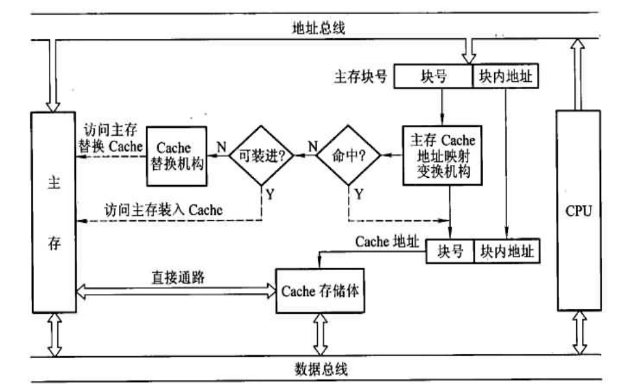
4. Cache 的基本结构

Slide 71
5. Cache 的 读写 操作
读
开始
CPU发出访问地址
是
否
命中？
是
Cache满？
否
访问Cache
取出信息送CPU
访问主存
取出信息送CPU
将新的主存块
调入Cache中
执行替换算法
腾出空位
结束

Slide 72
5. Cache 的 读写 操作
写
Cache 和主存的一致性
写直达法（Write – through）
写操作时数据既写入Cache又写入主存
写操作时间就是访问主存的时间
写回法（Write – back）
写操作时只把数据写入 Cache 而不写入主存
当 Cache 数据被替换出去时才写回主存
写操作时间就是访问 Cache 的时间

Slide 73
二、替换算法
1.随机替换
随机替换策略实际上是不要什么算法，简单地根据一个随机数，选取Cache中的一块替换掉。
2. 先进先出 （ FIFO ）算法
按调入Cache的先后决定淘汰的顺序，即在需要更新时总是最先淘汰最先调入Cache的块内容。

Slide 74
3.近期最少使用（ LRU）算法
选择近期最少访问的块作为被替换的块
4.最优化（ OPT）算法
以将来使用最少作为替换目标。是一种理想的算法，实现不了，只能作为衡量其它算法优劣的标准。

Slide 75
LRU算法计数器的使用及管理规则是：
1）被装入或被替换的块，其对应计数器清为0，同组中其他所有块所属计数器加1；
2）命中的块，其对应的计数器清为0，同组中其他所有计数器中，凡是计数器值小于命中块所属计数器原来值的都加1，其他计数器不变；
3）需要替换时，在同组的所有计数器中选择计数值最大的计数器，它所对应的块就是要被替换的块。
例：一个程序共有5个块，分别为C1-C5,程序执行过程中的块地址流（即程序执行中依次用到的块）如下：C1C2C1C5C4C1C3C4C2C4，假设分配给这个程序的Cache共3个块，则使用FIFO,LRU时命中率为多少？

Slide 76
课堂练习：
一个程序共有4个块，分别为C0、C1、C2和C3，访问块的顺序是0、1、2、3、2、1、0、3、1、3，假设分配给该程序的Cache共3块。用列表法求LRU替换策略的命中率。

Slide 77
4.7.2 虚拟存储器
虚拟存储器的基本概念
建立在主存一外存层次上的由操作系统存储管理软件及附加硬件装置（存储器管理部件MMU）组成的存储体系。
它以透明的方式给用户提供了一个访问速度接近主存储器，而存储空间比实际主存空间大得多的存储器。
此时程序的逻辑地址称为虚地址，程序的逻辑地址空间称为虚地址空间。

Slide 78
4.7.3 双端口存储器
双端口存储器由于同一个存储器具有两组相互独立的读写控制电路而得名。由于进行并行的独立操作，因而是一种高速工作的存储器。
地址A
地址B
地址寄存器
地址寄存器
译码
译码
存储体
数据A
数据B

Slide 79
无冲突读写控制
当两端口地址不同时，在两端口上进行读写，不会发生冲突，可同时进行读写。
有冲突读写控制
[问题]当两个端口同时存取同一存储单元时，会发生端口间的读写冲突。
[解决方法]设置BUSY标志，采用仲裁逻辑，由芯片上的判断逻辑决定由哪个端口优先进行读写操作，而暂时关闭另一个被延迟的端口。

Slide 80
4.7.4 并行存储器
1.单体多字并行主存系统
多个并行存储器共用一套地址寄存器，按同一地址并行地访问各自的对应单元。
地址寄存器
M0
M1
…
Mn
W位
W位
…
W位
w×n

Slide 81
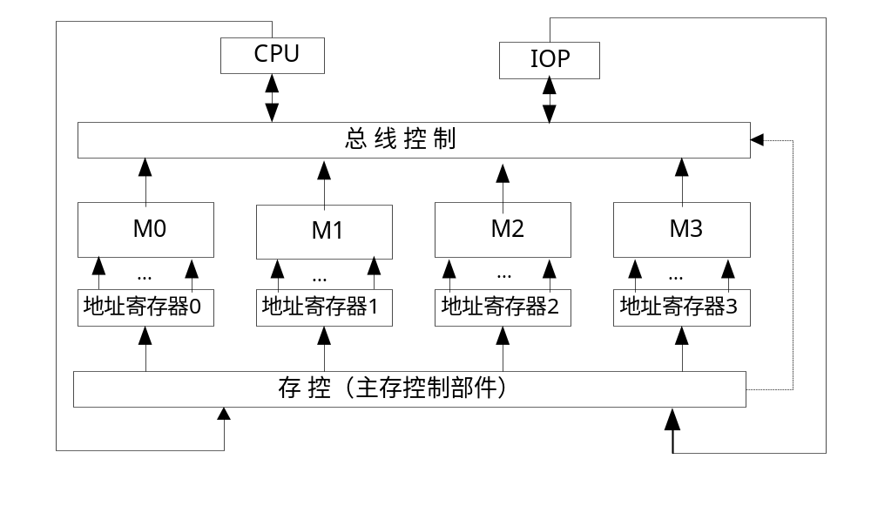
2.多体交叉存取方式并行主存系统
多个存储体具有自己的地址寄存器、数据线、时序，可以独立编址地并行工作。

Slide 82
(1) 高位交叉
顺序编址
地址
M₀
M₁
M₂
M₃
00 0000
01 0000
10 0000
11 0000
00 0001
01 0001
10 0001
11 0001
…
…
…
…
…
…
…
…
00 1111
01 1111
10 1111
11 1111
体号
体号
体内地址

Slide 83
(2) 低位交叉
各个体轮流编址
地址
M₀
M₁
M₂
M₃
0000 00
0000 01
0000 10
0000 11
0001 00
0001 01
0001 10
0001 11
…
…
…
…
…
…
…
…
1111 00
1111 01
1111 10
1111 11
体内地址
体号

Slide 84
低位交叉的特点
通常在一个存取周期内，n个存储体必须分时启动，则各个存储体的启动间隔为 t=T/n（n为交叉存取度）
单体
访存周期
单体
访存周期
时间
启动存储体 0
启动存储体 1
启动存储体 2
启动存储体 3

Slide 85
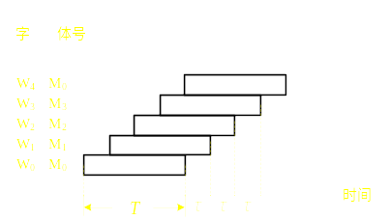
设四体低位交叉存储器，存取周期为T，总线传输周期为τ，为实现流水线方式存取，应满足 T ＝ 4τ。
连续读取 4 个字所需的时间为 T＋(4 －1)τ

Slide 86
例:设存储器容量为32字，字长64位，模块数m=4，分别用顺序方式和交叉方式进行组织。存储周期T=200ns，数据总线宽度为64位，总线传送周期=50ns。若连续读出4个字，问顺序存储器和交叉存储器的带宽各是多少?
解：顺序存储器和交叉存储器连续读出m=4个字的信息总量都是：
q=64b×4=256bit
顺序存储器和交叉存储器连续读出4个字所需的时间分别是：t2=mT=4×200ns=800ns=8×10⁻⁷s
t1=T+(m-1) ×50ns=200ns+150ns=350ns=3.5×10⁻⁷s
顺序存储器和交叉存储器的带宽分别是：
W2=q/t2=256b÷(8×10⁻⁷)s≈40MB/S
W1=q/t1=256b÷(3.5×10⁻⁷)s≈91.4MB/S

Slide 87
4.7.5 相联存储器
一般存储器是按地址访问存储器的，而相联存储器是按内容寻址的存储器。
相联存储器可以选择记录的一个字段作为地址，该字段称为关键字（键）。
Key,Data
基本原理：把存储单元所存内容的某一部分作为检索项去检索该存储器，并将存储器中与该检索项符合的存储单元内容进行读出或写入。
地址，被读写的信息

